Slide 1
XSLWeb
Web application development framework for XSLT developers
Maarten Kroon en Arjan Loeffen
Armatiek BV

Slide 2
Ontstaan XSLWeb (1v2)
Wij (Arjan, Maarten) werken al jaren in projecten waarin XML technologieën een belangrijke rol spelen.
Vaak bouwen we hierbij websites waarbij telkens dezelfde oplossingen en concepten terugkomen in een net weer andere vorm:
  Vanuit Java communicatie (in XML) met webservices (X-Hive/DB, BaseX, eXist/DB), filesystems, databases etc.
  Dynamisch genereren van HTML pagina’s op basis van XML -> HTML transformaties via Java servlet die XSLT transformaties uitvoert.
Behoefte aan web development framework dat is ingericht op het gebruik van XML technologieën (met name XSLT).
Bestaande frameworks (m.n. Cocoon, Servlex) werken heel aardig maar hebben nadelen.
Daarom onze ervaringen (in eerste instantie voor onszelf) herbruikbaar gemaakt in XSLWeb.

Slide 3
Ontstaan XSLWeb (2v2)
Nadelen bestaande frameworks:
  Cocoon:
    End-of-life technologie ;-), in ieder geval staat de ontwikkeling op een laag pitje.
    Redelijk steile leercurve door gebrekkige documentatie en versies met sterk uiteenlopende technische uitgangspunten, 2.1.12 (in gebruik bij KOOP), 2.2 met “modularisatie”, 3.0 alpha geheel Mavenized.
    Concept van generator/transformer/serializer is academisch oké (separation of concerns), maar in de praktijk vaak omslachtig en levert regelmatig niet makkelijk te doorgronden en slecht overdraagbare code op.
    Sitemaps zijn erg “statisch“, je krijgt snel het gevoel te moeten “trucen”.
  Servlex:
    Status onduidelijk, ontwikkeling lijkt stil te liggen.
    Gebruik van Xproc; krachtig, maar complex en traag, wellicht niet geschikt voor “real-time processing” in websites.

Slide 4
Wat is XSLWeb?
XSLWeb is an open source and free to use web development framework for XSLT developers. It is based on concepts similar to frameworks like Cocoon and Servlex, but aims to be more easily accessible and pragmatic.
Development of (dynamic) web sites and web services (REST/SOAP).
An XSLWeb web application is a set of XSLT stylesheets that transform an XML representation of the HTTP request (the Request XML) to an XML representation of the HTTP response (the Response XML). Which specific XSLT stylesheet or pipeline of XSLT stylesheets must be executed for a particular HTTP request is governed by another XSLT stylesheet, the request dispatcher stylesheet.
Within XSLT stylesheets, a library of XPath extension functions is available (i.e. to access datasources)

Slide 5
Belangrijkste XSLWeb features (1v2):
Ontwikkeling van dynamische websites en services op basis van XSLT pipelines.
Ondersteuning van volledige HTTP spec en methods; GET, POST (inc. file uploads), HEAD, PUT en custom (bv WebDAV), Cookies, Sessions.
Toegang tot volledige “Filesystem API” vanuit XSLT.
Toegang tot SOAP/REST webservices vanuit XSLT. Hiermee koppeling mogelijk met bv. eXist/DB, BaseX, Solr, MongoDB etc.
Toegang tot relationele database vanuit XSLT. Hiermee koppeling mogelijk met o.a. MySQL, Oracle, MS SQL Server, PostgreSQL etc.
Ondersteuning JSON (parsing en serialisatie).
Authentication framework (nu alleen nog BASIC).
Pipeline result caching (in memory met overflow naar disk) en caching van sequences binnen XSLT.

Slide 6
Belangrijkste XSLWeb features (2v2):
Scheduling van pipelines.
Draait onder Windows, Linux en Mac OSX. Bevat scripts voor draaien als console applicatie of installatie als Windows service of Linux/Mac OSX daemon.
Uitbreidbaar d.m.v. eigen XPath extension functions (Saxon 9.6+)

Slide 7
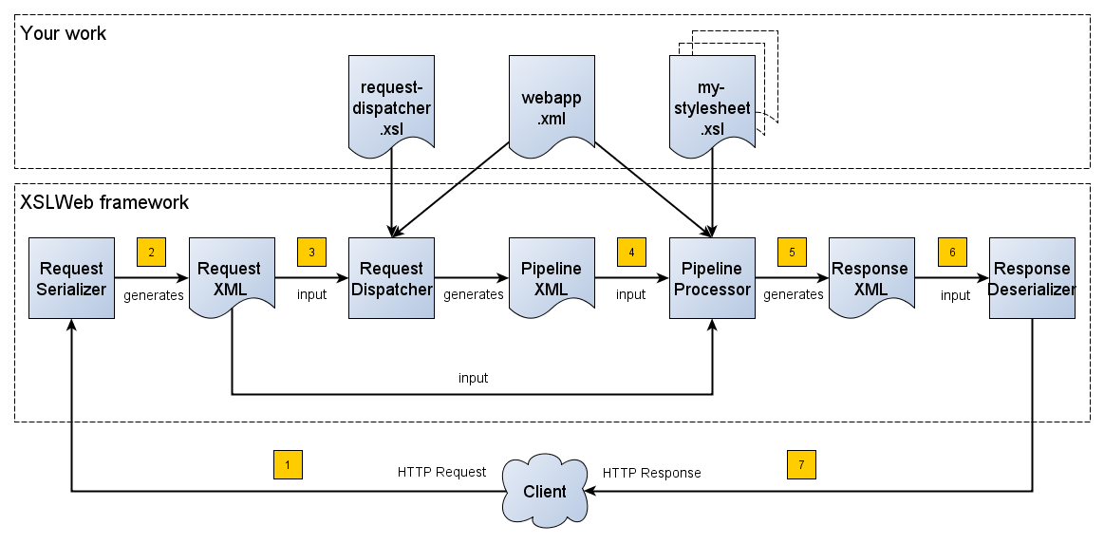
Flow van HTTP request/response in XSLWeb

Slide 8
XML Voorbeelden
Request XML
Response XML
Request Dispatcher XSLT
webapp.xml
Pipeline XSLT stylesheet

Slide 9
Beschikbare XPath extension functions:
Response, Request, Session, Webapp, Context functions
EXPath File: listing, reading, writing, copying and moving files and directories (eigen implementatie)
EXPath HTTP Client (aangepaste versie van bestaande 3rd party library)
Database toegang (versie 1.1)
Logging
E-Mail
XML serialisatie (node() -> string) en parsing (string -> node())
JSON serialisatie (XML -> JSON) en parsing (JSON -> XML)
Caching (van sequences over requests en evt over gebruikers)
Uitvoeren van Javascripts

Slide 10
Uitbreidbaarheid XSLWeb
Custom Saxon XPath extension functions (jars met extension functions in <xslweb-home>/lib worden automatisch geladen)
Javascript XPath extension function

Slide 11
Examples website

Slide 12
Waar wordt XSLWeb momenteel ingezet?
KOOP:
  SRU interfaces zoekservice (ontwikkeling)
  Wettenpocket services (productie)
  BWB Online testwebsite (test)
NL Octrooicentrum: Licentiedatabank (productie)
CB-NL: Conceptenbibliotheek (productie)

